Slide 1
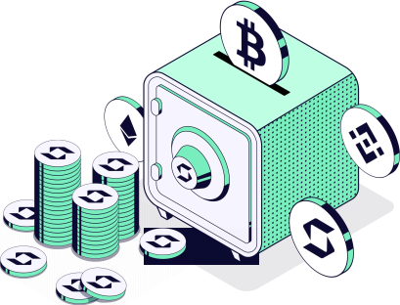

SFP Whitepaper
ล่าสุด July 2023

Slide 2
ข้อจำกัดความรับผิดชอบ
ข้อจำกัดความรับผิดชอบ
เอกสาร White Paper ของ SafePal ได้รับการเผยแพร่โดย SafePal Wallet โดยมีวัตถุประสงค์ในการให้ข้อมูลเท่านั้น และจำเป็น
ต้องอ่านพร้อมกับข้อกำหนด หากผู้สนใจที่จะซื้อสินค้าหรือบริการจาก SafePal เอกสาร White Paper นี้ยังไม่เสร็จสิ้นและอาจมีการ
เปลี่ยนแปลงและข้อผิดพลาดได้
การซื้อหรือการใช้บริการจาก SafePal จะสร้างข้อตกลงแบบผูกมัดระหว่าง SafePal และผู้ใช้งาน/ผู้ซื้อตามที่ได้ระบุไว้ในข้อกำหนด เอกสาร White Paper นี้ไม่ใช่เอกสารชี้ชวนใดๆและเป็นไปตามวัตถุประสงค์ของ [Directive 2003/71/EEC, and the amending directive 2010/73/EU] [Regulation (EU) 2017/1129] และไม่ชี้ชวนให้เกิดการลงทุนใดๆทั้งสิ้น จุดประสงค์ของเอกสาร White Paper นี้คือเพื่อให้ข้อมูลให้แก่ผู้สนใจเพื่อการซื้อสินค้าจาก SafePal เพื่อให้ผู้ซื้อตัดสินใจเองว่าต้องการที่จะดำเนินการซื้อโทเค็น SafePal และใช้ผลิตภัณฑ์ของ SafePal หรือไม่

Slide 3
ข้อจำกัดความรับผิดชอบ
เอกสาร White Paper นี้ไม่ได้เป็นการเสนอหรือเชิญชวนหรือการขายหรือซื้อหุ้น หลักทรัพย์ หรือสินทรัพย์อื่น ๆ การถือครอง SFP จะไม่มีการให้สิทธิใดๆ แก่ผู้ใช้งาน รวมถึง สิทธิทางการเป็นเจ้าของ สิทธิในดอกเบี้ย กำไร การถอนเงินคืน ทรัพย์สิน ทรัพย์สินทางปัญญา สิทธิในการตัดสินใจ หรือสิทธิอื่น ๆ ที่เกี่ยวข้องกับด้านการเงินหรือด้านกฎหมายในบริษัท SafePal หรือบริษัทในเครือ โดยที่ SFP อาจถูกใช้สำหรับการบริหารระบบและนิเวศที่ไม่มีผลต่อบริษัทหรือบริษัทในเครือ
ผู้ใช้จากประเทศหรือภูมิภาคต่อไปนี้จะไม่สามารถเข้าร่วมการขายโทเค็น SFP ได้:
ออสเตรเลีย, เบลารุส, จีน, สาธารณรัฐประชาธิปไตยคองโก, คิวบา, อิรัก, อิหร่าน, เกาหลีเหนือ, ซูดาน, ซีเรีย, สหรัฐอเมริกาและพื้นที่ใกล้เคียง (อเมริกัน ซามัว, กวม, หมู่เกาะนอร์เทิร์นมาเรียน่า, เปอร์โตริโก, และ หมู่เกาะยูเอส ไวร์จิน), ซิมบับเว.

Slide 4
ความเสี่ยง
คุณตระหนักและเห็นด้วยว่ามีความเสี่ยงมากมายที่เกี่ยวข้องกับการซื้อ SFP, การถือครอง SFP และการใช้ SFP เพื่อการเข้าร่วมในแพลตฟอร์ม SafePal ซึ่งในสถานการณ์ที่เลวร้ายที่สุดนี้อาจนำไปสู่การสูญเสีย SFP ทั้งหมดหรือบางส่วนที่ถูกซื้อไว้ หากคุณตัดสินใจที่จะซื้อ SFP คุณต้องรับรู้และยอมรับกับความเสี่ยงต่อไปนี้โดยชัดแจ้ง:
1.กฎหมายที่ไม่แน่นอนและการบังคับใช้กฎหมาย
สถานะของการกฎหมายที่เกี่ยวข้องกับ SFP และเทคโนโลยีการกระจายทะเบียนที่ไม่ชัดเจนหรือไม่แน่นอนในหลายแห่ง สกุลเงินเสมือนจริงได้กลายเป็นเป้าหมายหลักของการกำหนดกฎหมายในทุกประเทศในโลก ไม่สามารถคาดการณ์ได้ว่าหน่วยงานกำกับดูแลทางกฎหมายจะปรับใช้กฎหมายที่มีอยู่หรือสร้างกฎหมายใหม่เเกี่ยวกับเทคโนโลยีและการใช้งานของเทคโนโลยีเช่น SFP และ/หรือแพลตฟอร์ม SafePal อย่างไร ซึ่งอาจส่งผลกระทบทางลบต่อ SFP และ/หรือแพลตฟอร์ม SafePal ในรูปแบบต่างได้
The Foundation และ the Distributor (หรือบริษัทในเครือ) อาจหยุดการดำเนินงานในเขตต่างๆ หากมีการเปลี่ยนแปลงกฎหมายหรือกฎระเบียบที่ทำให้การกระทำดังกล่าวผิดกฎหมายในเขตดังกล่าว หรือไม่คุ้มค่าทางธุรกิจในการได้รับการอนุมัติทางกฎหมายที่จำเป็นในการดำเนินงานในเขตดังกล่าว
หลังจากปรึกษากับที่ปรึกษาทางกฎหมายจำนวนมากและการวิเคราะห์อย่างต่อเนื่องเกี่ยวกับการพัฒนาและโครงสร้างทางกฎหมายของสกุลเงินเสมือนจริง การปฏิบัติที่รอบคอบจะถูกนำมาใช้กับการขาย SFP ด้วยเหตุนี้ กลยุทธ์สำหรับการขายโทเค็น อาจจะถูกปรับปรุงอย่างต่อเนื่องเพื่อหลีกเลี่ยงความเสี่ยงทางกฎหมายที่เกี่ยวข้องให้มากที่สุดที่เป็นไปได้

Slide 5
ความเสี่ยง
2. การเปิดเผยข้อมูลที่ไม่เพียงพอ
ณ วันที่นี้ แพลตฟอร์ม SafePal ยังอยู่ระหว่างการพัฒนา และแนวความคิดในการออกแบบ รหัส และรายละเอียดเทคนิคและพารามิเตอร์อื่น ๆ อาจถูกปรับปรุงและเปลี่ยนแปลงอยู่อย่างต่อเนื่องและบ่อยครั้ง
แม้ว่าเอกสาร White Paper นี้จะประกอบด้วยข้อมูลที่เป็นปัจจุบันที่สุดเกี่ยวกับแพลตฟอร์ม SafePal แต่มันยังไม่สมบูรณ์และอาจถูกปรับและอัปเดตโดยทีม SafePal ในขณะที่ ทีม SafePal ไม่มีความสามารถและหน้าที่ที่จะแจ้งให้กับเจ้าของ SFP ทราบเกี่ยวกับทุกรายละเอียด (รวมถึงความคืบหน้าในการพัฒนาและเหตุการณ์ที่คาดว่าจะเกิดขึ้น) ของโครงการพัฒนาแพลตฟอร์ม SafePal ดังนั้นการนำเสนอข้อมูลที่ไม่เพียงพอนั้นเป็นเรื่องที่เกิดขึ้นได้และมีเหตุผล
3. คู่แข่งทางการค้า
มีแพลตฟอร์มการจัดการคริปโตชนิดต่าง ๆ กำลังเกิดขึ้นอย่างรวดเร็วพร้อมกับการแข่งขันที่มากขึ้นเช่นกัน มีความเป็นไปได้ว่าองค์อื่น ๆ อาจใช้รหัสและสร้างโปรโตคอลเดียวกันหรือคล้ายคลึงกับพื้นฐานของแพลตฟอร์ม SafePal Open Wallet ดังนั้น แพลตฟอร์ม SafePal อาจจำเป็นต้องแข่งขันกับองค์กรเหล่านี้ ซึ่งอาจส่งผลกระทบทางลบต่อ SFP และ/หรือแพลตฟอร์ม SafePal

Slide 6
ความเสี่ยง
4. การสูญเสียแรงงานคุณภาพ
การพัฒนาแพลตฟอร์ม SafePal ขึ้นอยู่กับความร่วมมือต่อเนื่องของทีมงานทางเทคนิคและที่ปรึกษาผู้เชี่ยวชาญที่มีความรู้และประสบการณ์สูงในสายงานของพวกเขา ความสูญเสียของสมาชิกใดๆ อาจส่งผลกระทบต่อแพลตฟอร์ม SafePal หรือการพัฒนาในอนาคต นอกจากนี้ความเสถียรภาพและความสอดคล้องในทีมเป็นสิ่งสำคัญต่อการพัฒนาโดยรวมของแพลตฟอร์ม SafePal มีความเป็นไปได้ที่ความขัดแย้งภายในทีมและ/หรือการลาออกของสมาชิกคนสำคัญอาจเกิดขึ้น ทำให้ส่งผลกระทบทางลบต่อโครงการในอนาคต
5. ความล้มเหลวในการพัฒนา
มีความเสี่ยงที่การพัฒนาแพลตฟอร์ม SafePal อาจไม่ได้รับการดำเนินการหรือไม่ตรงตามแผนที่วางไว้ เนื่องจากหลายสาเหตุและมากกว่านั้น เช่น การลดลงของราคาของสินทรัพย์ดิจิตอล, สกุลเงินเสมือนจริง หรือ SFP, ปัญหาทางเทคนิคที่ไม่คาดคิด, และการขาดแคลนเงินทุนในการพัฒนาสำหรับกิจกรรมต่าง ๆ

Slide 7
ความเสี่ยง
6. จุดอ่อนของระบบความปลอดภัย
แฮ็กเกอร์หรือกลุ่มองค์กรที่มีเจตนาไม่ดีอาจพยายามแทรกแซงกับ SFP และ/หรือแพลตฟอร์ม SafePal ในหลายวิธีและมากกว่านั้น เช่น การโจมตีด้วยมัลแวร์, การโจมตีด้วยการโจมตีแบบ phishing, การโจมตีระบบ Supply chain หรือ การโจมตีแบบ Brutal attacks นอกจากนี้ยังมีความเสี่ยงที่องค์กรหรือสมาชิกของ The Foundation และ The Distributor บริษัทในเครือ อาจสร้างจุดอ่อนแบบเจาะจงหรือไม่ได้เจาะจงก็ตาม สู่โครงสร้างพื้นฐานหลักของ SFP และ/หรือแพลตฟอร์ม SafePal ซึ่งอาจส่งผลกระทบทางลบต่อ SFP และ/หรือแพลตฟอร์ม SafePal.
นอกจากนี้ อนาคตของกลุ่มวิชาการทางคริปโทกราฟีและนวัตกรรมด้านความปลอดภัยนั้นไม่สามารถคาดเดาได้ และความก้าวหน้าในด้านคริปโทกราฟีหรือความก้าวหน้าทางเทคนิค (รวมถึงการพัฒนาคอมพิวเตอร์โควันตัม) อาจนำมาสู่ความเสี่ยงที่ไม่รู้จักแก่ SFP และ/หรือแพลตฟอร์ม SafePal โดยที่มันอาจทำให้กลไกข้อตกลงทางคริปโทกราฟีที่เป็นพื้นฐานของโปรโตคอลบล็อกเชนไม่ได้มีประสิทธิภาพตามที่คาดหวังไว้

Slide 8
ความเสี่ยง
7.ความเสี่ยงอื่นๆ
นอกจากนี้ ความเสี่ยงที่ได้กล่าวถึงในส่วนบนนั้นยังไม่ครอบคลุมทั้งหมดและยังมีความเสี่ยงอื่นที่เกี่ยวข้องกับการซื้อ ถือครอง และใช้ SFP ที่ The Foundation และ The Distributor ไม่สามารถคาดคะเนได้ ความเสี่ยงเช่นนี้อาจเกิดขึ้นเป็นรูปแบบที่ไม่คาดคิดหรือผสมผสานร่วมกันได้ ดังนั้น คุณควรทำการสำรวจและตรวจสอบอย่างละเอียดเกี่ยวThe Foundation, The Distributor และบริษัทในเครือ และทีม SafePal รวมถึงเข้าใจโครงสร้างรวม พันธกิจ และวิสัยทัศน์โดยรวมของแพลตฟอร์ม SafePal ก่อนที่คุณจะทำการซื้อ SFP

Slide 9
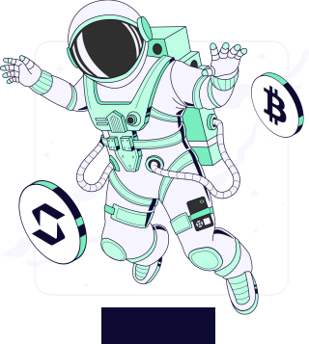

ยินดีต้อนรับสู่
ประตูสู่จักรวาล Web3

Slide 10
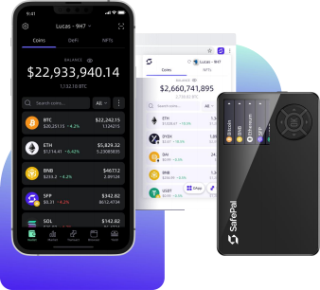
เกี่ยวกับ SafePal
SafePal เป็นแพลตฟอร์มกระเป๋าเงินคริปโตครบวงจรที่ให้ เสนอการจัดการสินทรัพย์ที่หลากหลายสำหรับนักลงทุนที่กำลังมองหาวิธีที่สะดวกและมั่นใจในการสร้างความร่ำรวยตามความต้องการของตนเอง พันธกิจหลักของเราคือการให้กำลังให้กับนักลงทุนเพื่อมุ่งหวังโอกาสทางการเงินและเสรีภาพในโลกที่เป็นแบบกระจายศูนย์
SafePal เป็นกระเป๋าเงินฮาร์ดแวร์คริปโตเจ้าแรกที่ได้รับการลงทุนจาก Binance Labs ก่อตั้งขึ้นในปี 2018 โดยทีมงานของนักวิทยาการรักษาความปลอดภัย, วิทยาศาสตร์ข้อมูล, และวิศวกรฮาร์ดแวร์ SafePal ได้เติบโตและให้บริการอย่างแข็งแกร่ง จนถึงวันนี้ SafePal นำเสนอ กระเป๋าฮาร์ดแวร์, มือถือ และ Extension wallets สู่ลูกค้าทุกคน

Slide 11
ปลอดภัย: หลับสบาย ด้วย SafePal
SafePal นำเสนอบริการกระเป๋ากระจายเงินศูนย์ที่มั่นคงและใช้งานง่ายที่และปกป้องคีย์ส่วนตัวของคุณแบบเต็มระบบ

Slide 12
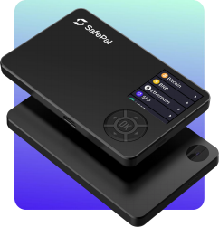
ผลิตภัณฑ์กระเป๋าเงินฮาร์ดแวร์ เพื่อความปลอดภัยขั้นสูง
• ออฟไลน์และแอร์แก็ป 100%, ไม่มี Bluetooth, WiFi, NFC หรือความถี่วิทยุอื่น ๆ ที่เกี่ยวข้อง เก็บคีย์ส่วนตัวของคุณในโหมดออฟไลน์อย่างปลอดภัย
• เหมาะกับการใช้งานบนมือถือ สามารถจัดการคริปโตได้ทุกเวลาที่ใดก็ตาม ทุกที่ในโลก โดยไม่ต้องใช้แล็ปท็อปหรือสาย USB
• หน้าจอ IPS ความละเอียดสูง 1.3 นิ้วเพื่อแสดงรายละเอียดของทุกการทำธุรกรรม
• มีปุ่มควบคุมแบบ D-pad ที่ใช้งานง่าย เหมาะสำหรับผู้เริ่มต้นทางด้านคริปโต
• รองรับ 15 ภาษาและมีสนับสนุนสำหรับเครือข่ายคริปโตต่าง ๆ มากกว่า 100 เชน
• ราคาเหมาะสมอยู่ที่($49.99)
• ถูกขายไปแล้วถึง 196 ประเทศและภูมิภาคทั่วโลก
• เครือข่ายผู้จำหน่ายกว้างขวางใน 30+ ประเทศ
* ข้อมูลอัปเดทล่าสุดเมื่อ April 2023

Slide 13
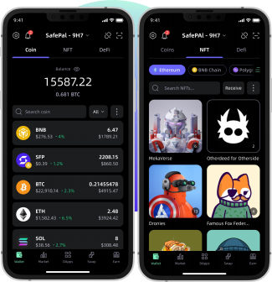
กระเงินซอร์ฟแวร์พร้อม UX ที่เข้าถึงง่าย
• กระจายศูนย์แบบ 100% โดยเก็บคีย์ส่วนตัวโทรศัพท์มือถือ
• นำเข้าหรือสร้างกระเป๋าเงินด้วยวลีช่วยจำ (mnemonic phrase), คีย์ส่วนตัว (private keys), Keystore และวิธีอื่นๆ
• ใช้เวลาเพียงหนึ่งนาทีเพื่อตั้งค่า เหมาะสำหรับผู้เริ่มต้นด้านคริปโต
• จัดการทรัพย์สินคริปโตและเข้าถึง DApps ได้ไม่จำกัด แบบง่ายๆ ในปลายนิ้ว
• รองรับ 15 ภาษาและมีสนับสนุนสำหรับเครือข่ายคริปโตต่าง ๆ มากกว่า 100 เชน
* ข้อมูลอัปเดทล่าสุดเมื่อ April 2023

Slide 14
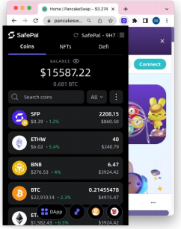
กระเป๋าเงิน Extension สำหรับประสบการณ์บนเดสก์ท็อปที่ลื่นไหล
• จัดการเชนที่รองรับ EVM และ non-EVM ได้ในที่เดียว
• เชื่อมต่อกับ DApps บนเชนต่างๆ ได้ตลอดเวลา ไม่ว่าคุณจะสลับไปยังเชนอื่น
• ให้ความปลอดภัยระดับสูงโดยการเชื่อมต่อกับกระเป๋าเงินฮาร์ดแวร์ SafePal หรือกระเป๋าเงิน Extension บนโทรศัพท์มือถือ
• คลิกเพียงครั้งเดียวเพื่อเชื่อมต่อกับกระเป๋าเงินอื่น เช่น Metamask, Trustwallet, Ledger, imToken และอื่นๆ
* ข้อมูลอัปเดทล่าสุดเมื่อ April 2023

Slide 15
เติบโต: สร้างความมั่งคั่งให้คริปโตของคุณ
SafePal ให้บริการการจัดการทรัพย์สินคริปโตที่หลากหลายให้ผู้ใช้เติบโตและสร้างความมั่งคั่งทรัพย์สินคริปโตได้โดยปลายนิ้วมือ

Slide 16
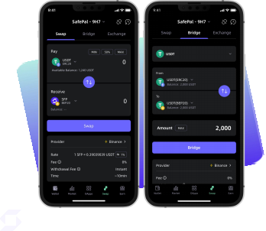
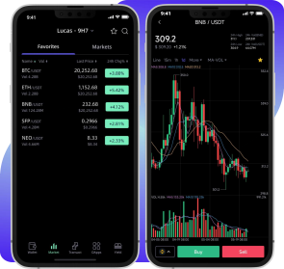
Swap และ Bridge
• รวบรวมการแลกเปลี่ยนทั้งการซื้อขายใน DEX และ CEX โดยมีตัวเลือกหลากหลายสำหรับการย้ายทรัพย์สินข้ามเชน
ซื้อขายและติดตาม
• ไม่พลาดการเคลื่อนไหวของตลาดด้วยการติดตามข้อมูลตลาดแบบเรียลไทม์
• ซื้อขายได้ที่ปลายนิ้วของคุณด้วย Liquidity ในตลาดที่ดีที่สุดจาก Binance, MEXC, Bitget, 1inch, 0X และอื่นๆ
• รวบรวมการซื้อขายจากทั้ง CEX และ DEX เพื่อความสะดวกสบาย

Slide 17
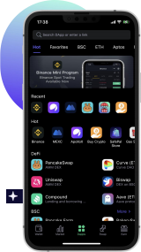
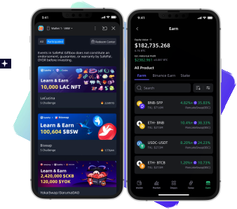
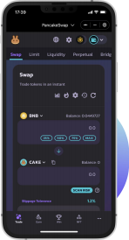
ท่องอินเทอร์เน็ต และ ค้นหา
• สำรวจ ค้นหา บุ๊คมาร์ค และเข้าถึง DApps ที่คุณชื่นชอบได้ที่เดียวอย่างปลอดภัยด้วยการกรอง DApp ของเรา
• ค้นพบเครื่องมือที่ใช้งานง่ายที่ได้ถูกสร้างโดย SafePal เช่น Revoke Manager, LP Center และอื่นๆ
ลงทุน และ ผลตอบแทน
• SafePal Earn: เป็นตัวรวมรายได้ DeFi ที่มาพร้อมกับ SafePal ซึ่งช่วยลดความยุ่งยากในการลงทุนในการstake ใน DeFi
• โปรแกรม Wallet Holder Offering และ Giftbox: โปรแกรมพิเศษที่นำเสนอโอกาสการลงทุนตั้งแต่เริ่มต้นในโครงการบล็อกเชนที่กำลังเติบโต

Slide 18
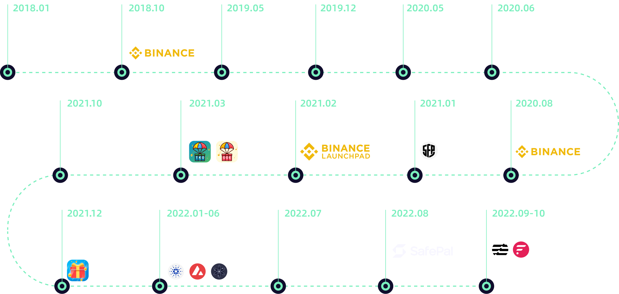
Road map ของผลิตภัณฑ์

Slide 19

เราเป็นยิ่งกว่ากระเป๋าเงิน
SafePal เป็นสะพานให้ผู้ใช้งานเข้าสู่เชนสาธารณะ
• SafePal ให้การสนับสนุนกระเป๋าเงินอย่างครบถ้วนสำหรับพันธมิตรบล็อกเชนของเรา รวมถึง mainnet, native coin, มาตรฐานโทเคน, รวมถึงมาตรฐาน DApps และ NFT
• นอกจากนี้เรายังมีเนื้อหาการศึกษาที่ครอบคลุมครบถ้วนที่แนะนำผู้ใช้บนโลกบล็อกเชนเพื่อปกป้องทรัพย์สินคริปโตของพวกเขา
• SafePal ยังเป็นพันธมิตรกับมูลนิธิบล็อกเชนเพื่อเสริมสร้างการเติบโตในระบบนิเวศของพวกเขา โดยการสนับสนุนโครงการระยะเริ่มต้นของพวกเขา
SafePal เป็นช่องทางในการเพิ่มผู้ใช้สำหรับโครงการต่างๆ
• ด้วยฐานผู้ใช้ที่ใหญ่ SafePal กลายเป็นหนึ่งในแพลตฟอร์มการเพิ่มผู้ใช้ที่มีผลกระทบสูงสุดสำหรับโครงการบล็อกเชน, ในการให้ความรู้ รวบรวมและแปลงผู้ใช้คริปโตที่มีคุณภาพสูง
• เราได้สร้างแคมเปญที่ประสบความสำเร็จสำหรับโครงการมากกว่า 30 โครงการ ครอบคลุมส่วนต่าง ๆ ของตลาด เช่น DeFi, NFT, DEX, CEX และอื่น ๆ
... ...

Slide 20
SFP
เครื่องยนต์การเติบโตที่กระตุ้นระบบนิเวศของ

Slide 21
เกี่ยวกับ SFP
เงินสำรองขององค์กร | 20%
ทีมงาน | 20%
ชุมชน & แอร์ดรอป | 15%
ผลิตภัณฑ์ & การตลาด | 15%
Seed Sale | 2%
Public Sale | 10%
Private Sale | 4%
Strategic Sale | 9%
ระบบนิเวศ | 5%
SFP เป็นโทเคนที่ใช้เป็นส่วนประกอบของระบบ SafePal และใช้ในการบริหารส่วนกลางของชุมชน ได้ถูกเผยแพร่บนเครือข่าย BNB Chain¹ และ Ethereum² เพื่อขับเคลื่อนนิเวศ SafePal โดยมีจำนวนเต็ม 500 ล้านเหรียญ แบ่งเป็น 300 ล้านเหรียญบนเครือข่าย BNB และ 200 ล้านเหรียญบนเครือข่าย Ethereum ในวันที่ 8 กุมภาพันธ์ 2021³ SFP ได้ถูกเปิดตัวเป็นโครงการ IEO แรกของ Binance Launchpad
ในเดือนตุลาคม 2022 SFP ได้ถูกลง list ในมากกว่า 20 CEX และ DEX รวมถึง Binance, PancakeSwap, Kucoin, Bybit, Bitget, MEXC, Gate.io, Biswap⁴ และอื่น ๆ SFP ยังสามารถใช้ในการชำระเงินและเช็คเอาต์บนเว็บไซต์ SafePal และแพลตฟอร์ม Binance Pay⁵
1 SFP บน BNB Chain Explorer: https://bscscan.com/token/0xd41fdb03ba84762dd66a0af1a6c8540ff1ba5dfb
2 SFP นั้นถูกถ่ายโอนบางส่วนไปบน Ethereum เมื่อ July 17, 2023. รายละเอียดอยู่ในบล็อค SafePal https://blog.safepal.com/greater-cross-chain-
interoperability-for-sfp-on-bep-20-and-erc-20/. ดู SFP บน EtherScan: https://etherscan.io/token/0x12e2b8033420270db2f3b328e32370cb5b2ca134
3 SFP ถูกลิสต์เป็นประเจ็ค IEO แรก บน Binance ในปี 2021: https://www.binance.com/en/support/announcement/3a599775d4474e299c3aed3455e12478/
4 SFP บน CoinMarketCap: https://coinmarketcap.com/currencies/safepal/
5 SFP ใช้ซื้อขายแลกเปลี่ยนได้บน Binance Pay: https://pay.binance.com/en/merchant-stores?tab=featured

Slide 22
การใช้ประโยชน์จาก SFP
ค่าธรรมเนียมและส่วนลด
ผู้ใช้สามารถใช้โทเคน SFP ในการชำระค่าธรรมเนียมและรับส่วนลดในผลิตภัณฑ์และบริการของ SafePal ได้ดังต่อไปนี้:
• ค่าธรรมเนียมสำหรับการลงทะเบียน DApps ใหม่¹
•ค่าธรรมเนียมสำหรับการลงทะเบียนโทเค็นใหม่
•ค่าธรรมเนียมสำหรับการจัดลำดับ DApps ใน DAppstore
•ค่าธรรมเนียมสำหรับการเผยแพร่แบนเนอร์โฆษณาภายในแอปพลิเคชัน
•ค่าธรรมเนียมสำหรับการสร้างกระเป๋าเงินฮาร์ดแวร์ที่ปรับแต่งได้²
•ค่าธรรมเนียมสำหรับบริการในอนาคตเช่น collectible marketplace
1 สามารถใช้ SFP ในการชำระเงินเมื่อจ่ายสินค้าบนเว็บไซต์ SafePal ได้ (ใช้งานได้ตั้งแต่ January 2022).
1 ผู้ใช้สามารถรับส่วนลดจำนวนจำกัดสำหรับผลิตภัณฑ์ SafePal ในแอป Binance mini program โดยชำระด้วย SFP (ใช้งานได้ตั้งแต่ October 2022).
2 พันธมิตรที่สั่งซื้อผลิตภัณฑ์ที่กำหนดเองของ SafePal สามารถชำระเงินด้วยโทเคน SFP ได้แล้ว (ใช้งานได้ตั้งแต่ January 2022).

Slide 23
การใช้ประโยชน์จาก SFP
 การจัดการทรัพย์สิน
• ผู้ใช้ SafePal สามารถ stake เหรียญ SFP เพื่อรับผลตอบแทนเพิ่มเติมจากโปรแกรม SafePal Earn ได้¹
• ผู้ใช้งานสามารถแลกเปลี่ยนโทเคนสำหรับค่าธรรมเนียมการเรียกเก็บค่าแก๊สได้ง่ายๆ โดยใช้ SFP ผ่านคุณสมบัติ Gas Station
ภายในแอปพลิเคชัน SafePal²
 โบนัส & ของแถม
ผู้ถือครองโทเค็น SFP นั้นมีสิทธิ์ดังต่อไปนี้:
• เพลิดเพลินกับคูปองพิเศษและสิทธิพิเศษจาก SafePal และพาร์ทเนอร์ของ SafePal³
• กับการเข้าถึงแอร์ดรอปใน SafePal เช่นโปรแกรม Wallet Holder Offering และ Giftbox⁴
• รับของสะสมสุดพิศษจาก SafePal และพาร์ทเนอร์ของ SafePal⁵
• ปลดล็อกคุณสมบัติพิเศษของผลิตภัณฑ์ SafePal เช่น ชื่อเรียก VIP, อวาตาร์ที่กำหนดเอง,
ตาราง leaderboard ใน การอัปเดตในอนาคต
1 พร้อมใช้งานตั้งแต่October 2021 2 พร้อมใช้งานตั้งแต่June 2022
3 พร้อมใช้งานตั้งแต่ July 2021
4 พร้อมใช้งานตั้งแต่ March 2021
5 พร้อมใช้งานตั้งแต่ March 2021

Slide 24
การใช้ประโยชน์จาก SFP
ระบบนิเวศ
SFP จะเป็นตัวขับเคลื่อนหลักของแพลตฟอร์ม SafePal Open เพื่อให้บริการโซลูชันกระเป๋าเงินฮาร์ดแวร์แบบโอเพนซอร์สให้แก่อุตสาหกรรม เพื่อให้นักพัฒนาสามารถ:
• รวมโปรโตคอลการสื่อสารของรหัส QR เข้ากับระบบ (DApps, กระเป๋าเงิน ฯลฯ) เพื่อเข้าร่วมการใช้งานโซลูชันกระเป๋าเงินฮาร์ดแวร์ที่ปลอดภัยและใช้งานง่ายได้อย่างสะดวก
• สร้างแอปพลิเคชันที่กำหนดเองขึ้นบนโครงสร้างฮาร์ดแวร์ของ SafePal และเสนอโซลูชันนี้ให้ผู้ใช้ที่หลากหลาย เช่น F2U

Slide 25
SFP จะเป็นองค์ประกอบหลักที่ผูกพันกับทุกประสบการณ์ใน SafePal

Slide 26
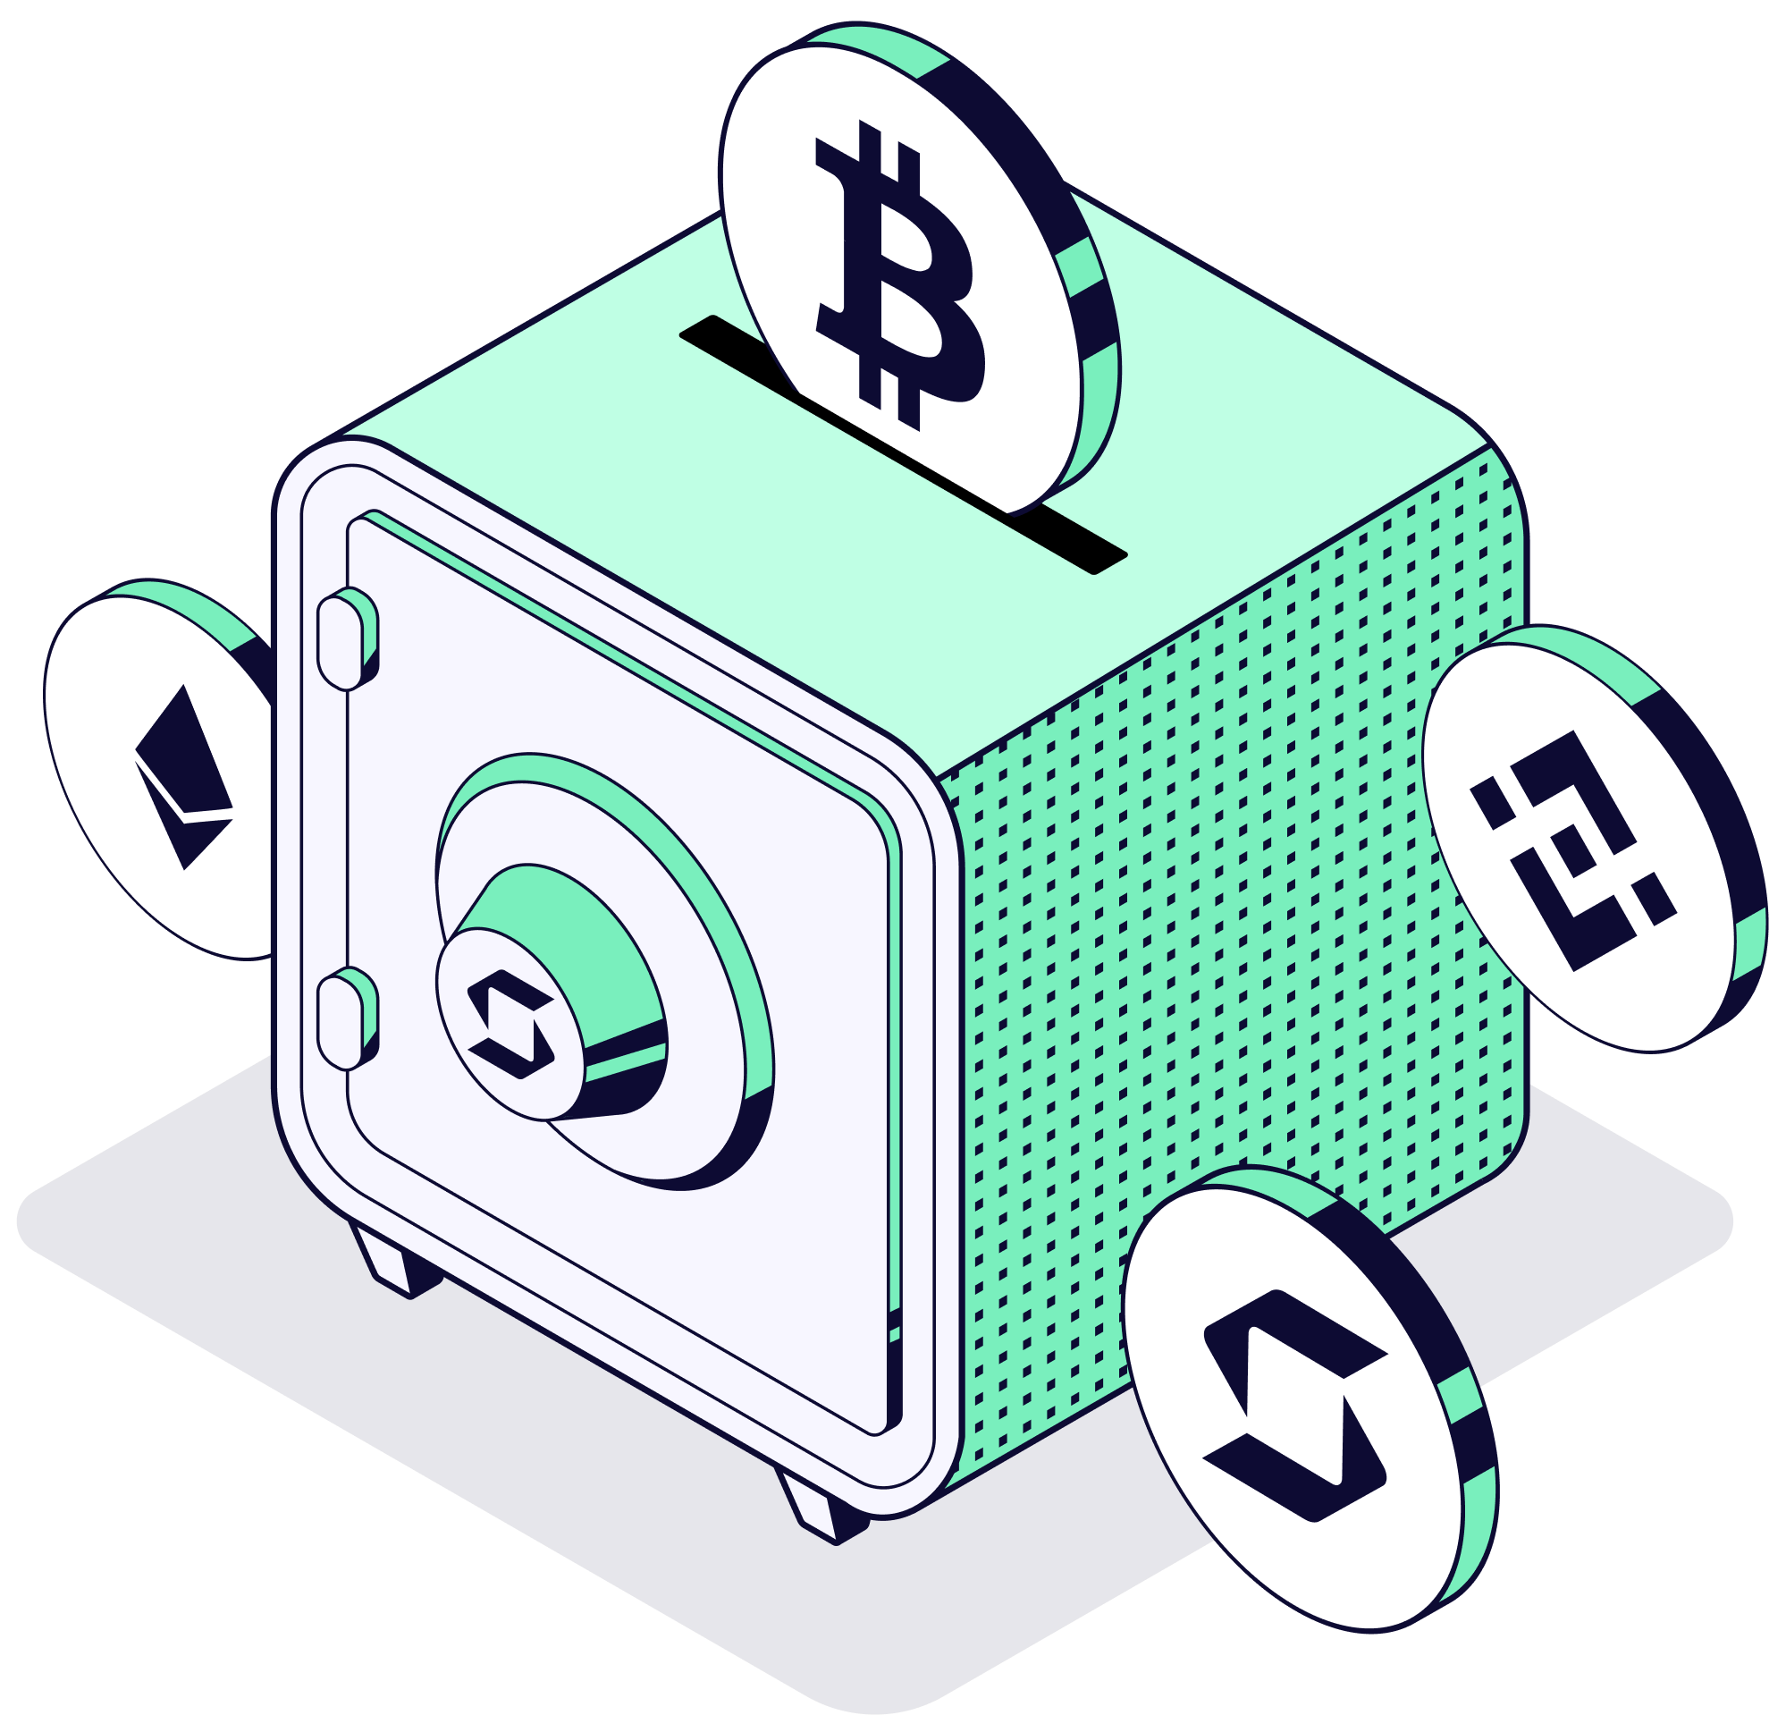
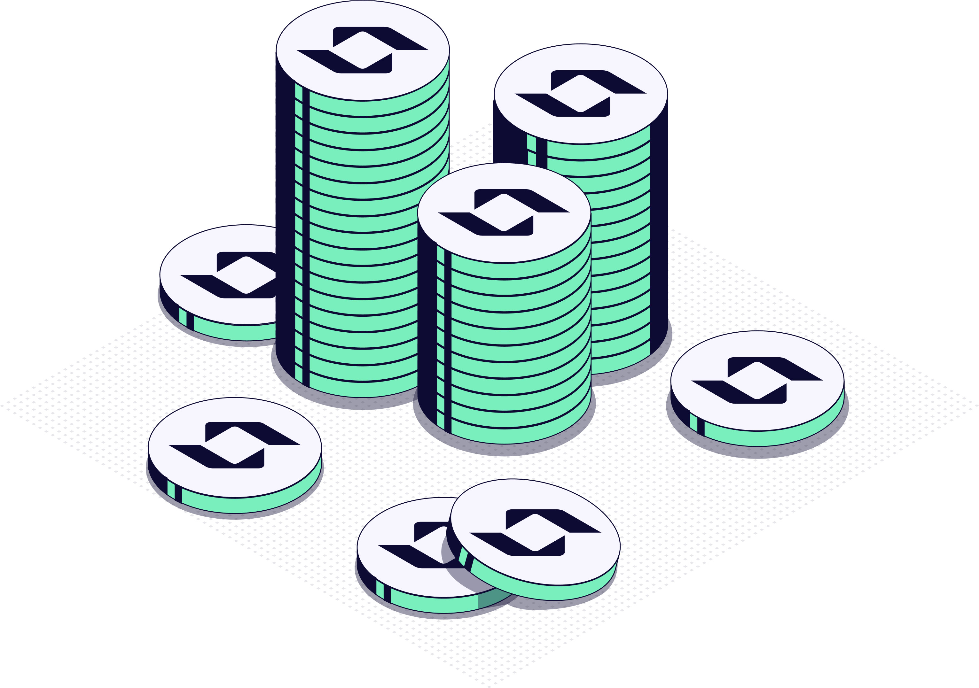

เป็นเจ้าของการผจญภัยบนโลกคริปโตของคุณเอง

